Slide 1
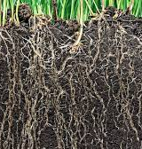
Plantjes eten geven?
Dit is de juiste aaNPaK

Slide 2
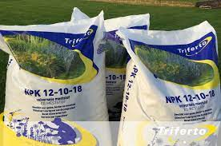
De juiste aaNPaK is:
Bepaal wat een plantje nodig heeft….

Slide 3
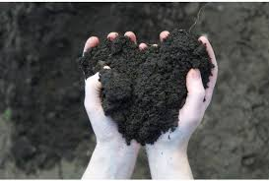
De juiste aaNPaK is:
Is het voor nu of is het voor later?

Slide 4
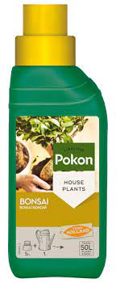
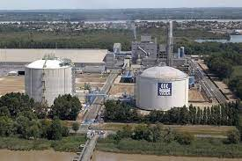
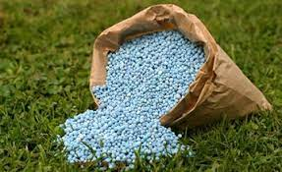
De juiste aaNPaK is:
Voor nu? Anorganische mest komt uit de fabriek en is gewoon in de winkel te koop

Slide 5
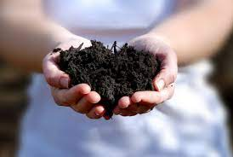
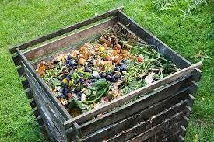
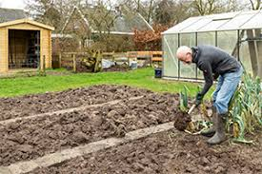
De juiste aaNPaK is:
Voor later? Organische mest gemaakt van dierlijke meststoffen en plantaardige meststoffen
maken de beestjes, schimmels en bacteriën.

Slide 6
De juiste aaNPaK is:
Wat is ook alweer die NPK?
N = ……….
P = …………
K = …………

Slide 7
De juiste aaNPaK is:
Wat is ook alweer die NPK?
N = Stikstof
P = Fosfor (Engels = Phosfor)
K = Kalium

Slide 8
